Slide 1

Spring Boot
Por: Freddy Moscoso Ceballos

Slide 2
Definición Spring Boot
Es un marco de trabajo (framework) para desarrollar aplicaciones en Java de manera rápida y fácil.
Ofrece un amplio conjunto de características que pueden ayudar a los desarrolladores a crear aplicaciones escalables y resistentes. Por ejemplo, tiene integración con muchos sistemas de bases de datos, así como con tecnologías web como REST, WebSocket (protocolo de red basado en TCP que establece cómo deben intercambiarse datos entre redes) y mucho más.

Slide 3
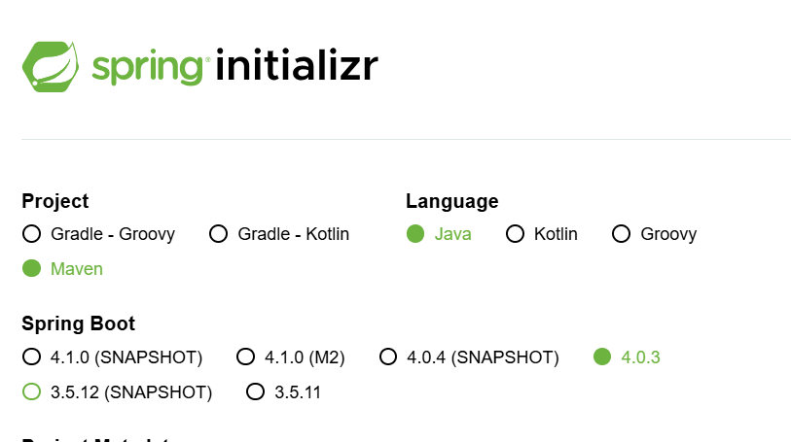
¿Como ingresar al Spring Boot?
Digitar en un navegar Spring Initializr
Maven y Gradle son herramientas populares de gestión de dependencias y construcción de proyectos en el ecosistema de Java
El lenguaje a seleccionar es Java que es mas universidad y la versión del Spring Boot no debe ser la ultima por cuestión de estabilidad

Slide 4
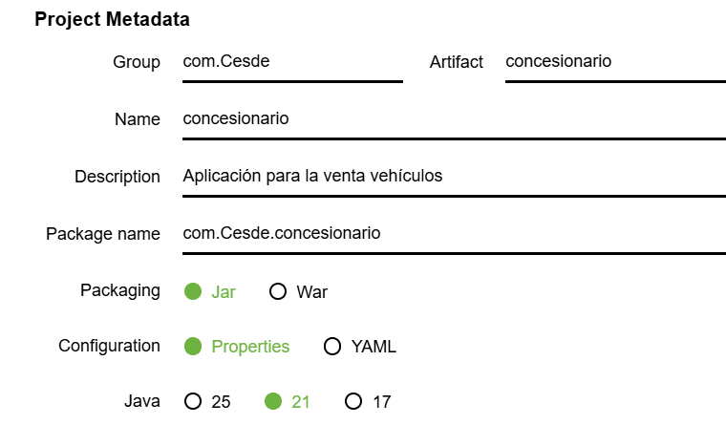

Slide 5
¿Como ingresar al Spring Boot?
Llenar los datos según las necesidades
Se recomienda seleccionar Jar como empaquetado y la versión del JDK que este instalado en su equipo

Slide 6
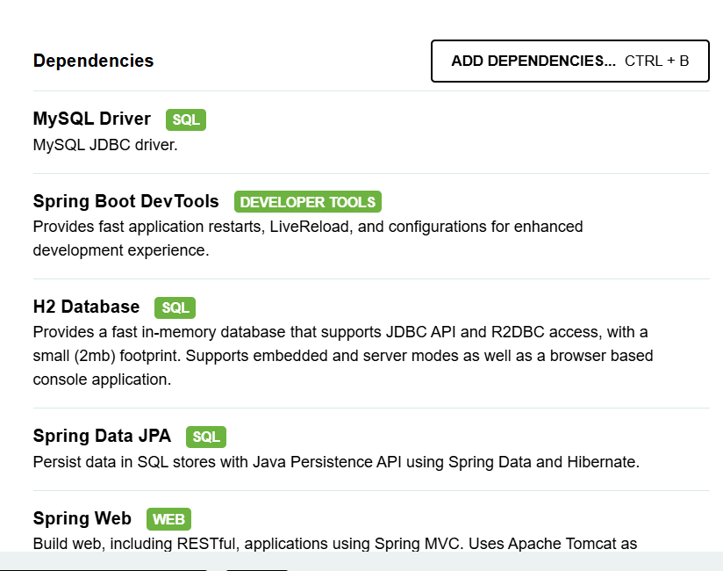
¿Como ingresar al Spring Boot?
Seleccionar las dependencias necesarias para el desarrollo del proyecto
Spring Web proporciona la funcionalidad principal para construir aplicaciones web y servicios RESTful utilizando el patrón MVC (Model-View-Controller)
Reinicializa de forma automática nuestras aplicaciones cada vez que se produce un cambio en nuestro código.

